Slide 1

Medzinárodný projekt Compliance Services
Zameranie:
  Pomoc pre dodávateľov, predajcov a inštalatérov pri implementácii legislatívy
  o ekodizajne a energetickom štítkovaní.
Konzorcium:
  13 partnerov so sídlom v 8 krajinách EÚ (AT, PT, FR, CZ, BE, DK, IT, DE), zahŕňa medzinárodné a národné asociácie dodávateľov a predajcov, národné energetické agentúry, spotrebiteľské asociácie a environmentálne organizácie.
  Financovanie: Program LIFE EÚ
  Trvanie: september 2023 – február 2027

Slide 2
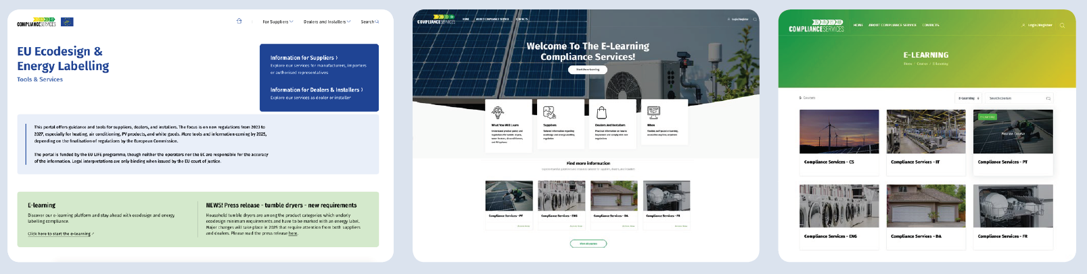
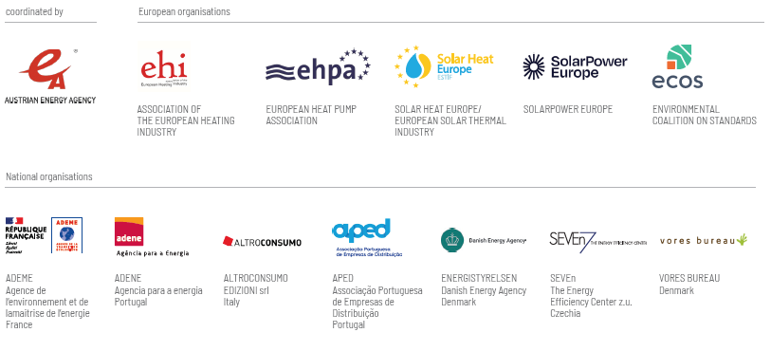

Projekt COMPLIANCE SERVICES
Doteraz pokryté kategórie výrobkov:
  Smartfóny, tablety, iné mobilné telefóny a bezdrôtové telefóny
  Sušičky bielizne
Čoskoro:
  Lokálne ohrievače priestoru (iba ekodizajn)
V príprave (po zverejnení nových nariadení)
  Vykurovacie zariadenia
  Ohrievače vody
  Klimatizačné jednotky
  Fotovoltické systémy a solárne panely.

Slide 3
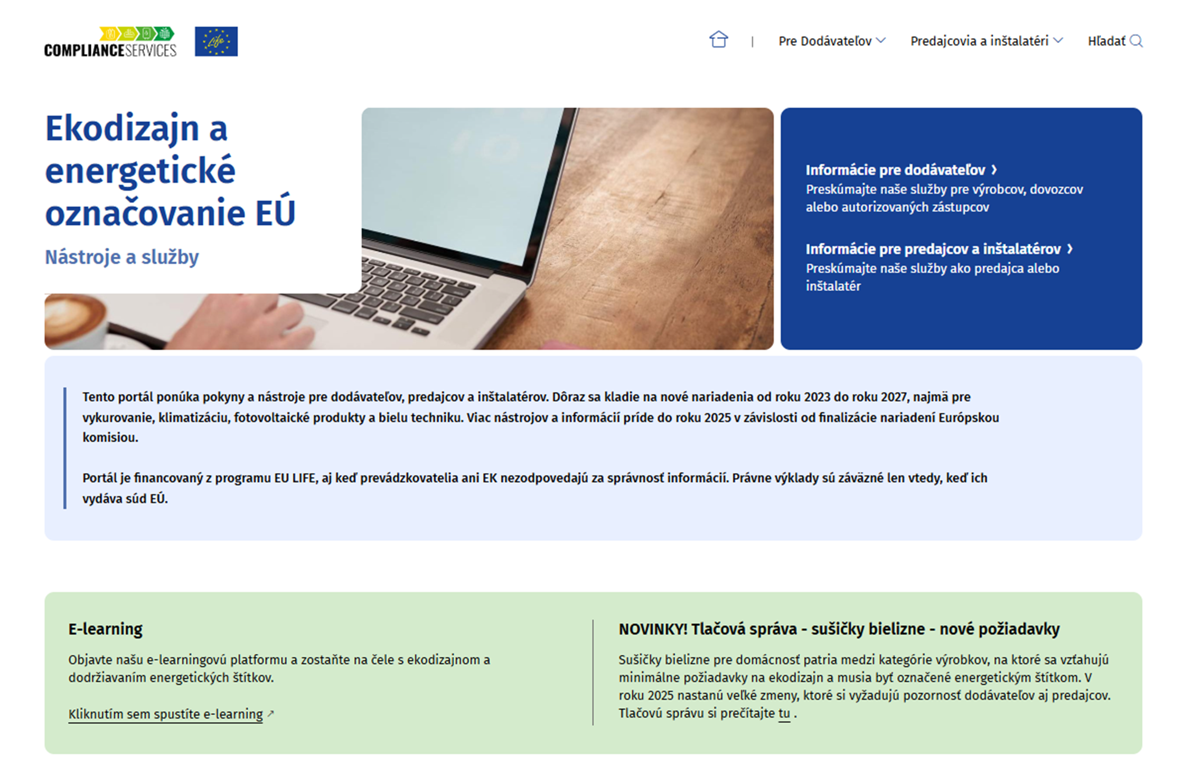
Projekt COMPLIANCE SERVICES

Slide 4
www.product-compliance-services.eu
Čo nájdete na webovej stránke projektu:
Vysvetlenia pojmov, napríklad Dovoz výrobkov a Prvé uvedenie na trh
Príručky a odporúčania (všeobecné/špecifické pre výrobky)
Často kladené otázky
Webináre
Služby helpdesku (systém zadávania požiadaviek je v príprave)
E-learning (sušičky, smartfóny, tablety a ďalšie)
Notes:
How we can help you - Information services provided
The project will provide general and product–specific guidelines and tools supporting market agents in the fulfilment of the ecodesign and energy labelling regulations.
The following types of tools are available via the web portal:
Guidelines: Guidelines concerning general and product-specific legislation aspects.
FAQs: A documentation of specific questions concerning the regulations that were submitted by stakeholders and already answered by the European Commission.
Helpdesk service: an opportunity to provide support for clarifying specific issues.
Webinars: dedicated to selected topics of ecodesign and energy labelling legislation.
E-learning: interactive training for various ecodesign and energy labelling topics.
Product categories covered: Smartphones, tablets, tumble dryers, heating, hot water and air-conditioning products, PV and solar panel technologies.

Slide 5
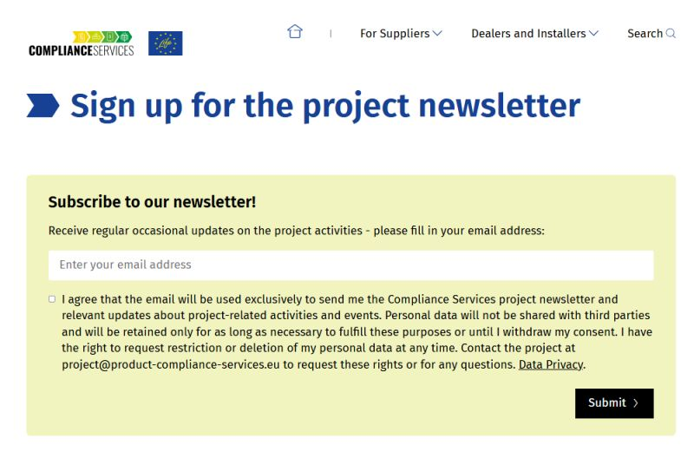
Newsletter ComplianceServices
Prihláste sa na odber noviniek projektu
a získajte materiály a pokyny k budúcim projektom, pozvánky na webináre
a aktualizácie nových právnych predpisov v oblasti energetického označovania
a ekodizajnu:
Newsletter
https://www.product-compliance-services.eu/sign-up-for-the-project-newsletter

Slide 6
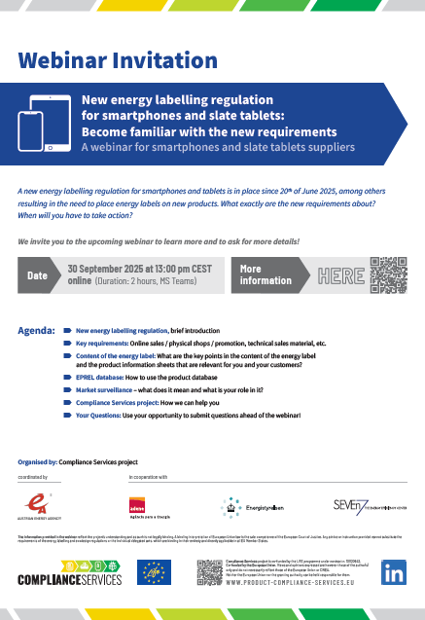
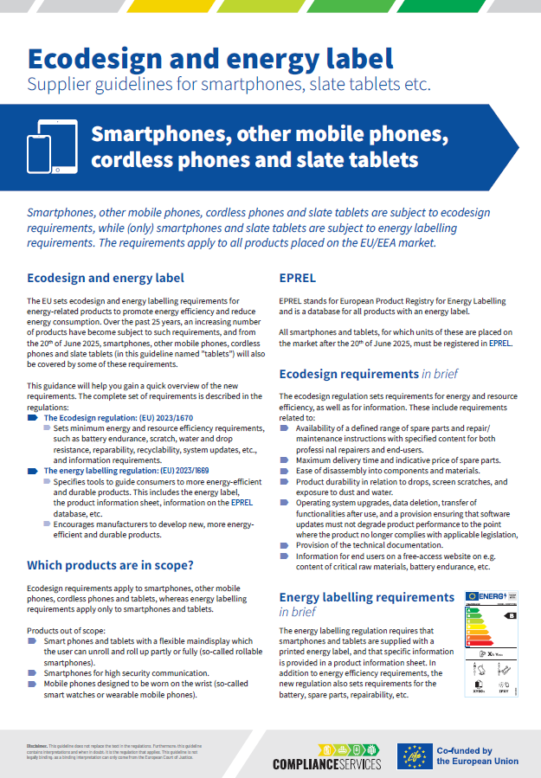
Pozvánka na webinár pre dodávateľov
30. septembra 2025
Požiadavky na energetické označovanie a ekodizajn
pre smartfóny, tablety, bezdrôtové telefóny
a mobilné telefóny
pre dodávateľov
Príručka pre dodávateľov sa pripravuje.

Slide 7



Ako vám projekt pomôže
Prezentácie z webináru
Pokyny pre predajcov k novým energetickým štítkom
pre smartfóny a tablety typu Slate
Odpovede na konkrétne otázky
Pripravované aktivity
Pokyny pre dodávateľov k požiadavkám na ekodizajn a energetické označovanie smartfónov, tabletov typu Slate, bezdrôtových telefónov a mobilných telefónov
Webinár pre dodávateľov k požiadavkám na ekodizajn a energetické označovanie smartfónov, tabletov typu Slate, bezdrôtových telefónov
a mobilných telefónov
Všeobecný webinár pre predajcov a maloobchodníkov o tom, ako umiestňovať energetické štítky v predajných miestach

Slide 8

Odkazy
Projektová stránka
www.product-compliance-services.eu (pripravujú sa nové kategórie výrobkov)
E-mail
project@product-compliance-services.eu
LinkedIn
https://www.linkedin.com/company/product-compliance-services
Newsletter
https://www.product-compliance-services.eu/sign-up-for-the-project-newsletter
E-learning
https://elearningcomplianceservices.adene.pt/
Podstránky pre mobily a tablety Typu Slate:
https://energy-efficient-products.ec.europa.eu/product-list/smartphones-and-tablets_en

Slide 9

Ďakujem za pozornosť
Sylvia Pálková
Slovenská inovačná a energetická agentúra www.energetickestitky.sk
Pripravené v rámci národnej informačnej kampane o nových energetických štítkoch s využitím informácií z medzinárodného projektu Compliance Services,
ktorý je spolufinancovaný Európskou úniou z programu LIFE. Na národnej informačnej kampani spolupracuje Slovenská inovačná a energetická agentúra,
ktorá je asociovaným partnerom projektu, s Ministerstvom hospodárstva SR a odbornými organizáciami APPLiA Slovakia – združenie výrobcov domácich spotrebičov,
IT Asociáciou Slovenska a Asociáciou mobilných operátorov Slovenska.
Vyjadrené názory a stanoviská sú len názormi autorov a nemusia nevyhnutne odrážať názory a stanoviská Európskej únie, CINEA a SIEA.
www.product-compliance-services.eu

